Slide 1
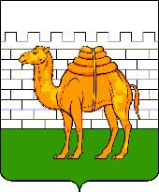
Администрация города Челябинска
Муниципальное бюджетное дошкольное образовательное учреждение
«Детский сад № 283 г. Челябинска»
Презентация проекта по внедрению бережливых технологий в системе образования
Города Челябинска
«Оптимизация процесса навигации в образовательном пространстве муниципального дошкольного образовательного учреждения
«Детский сад № 283 г. Челябинска»
Заведующий МБДОУ«ДС№283 г. Челябинска»
Тореева Екатерина Юрьевна
Челябинск -2023

Slide 2
Администрация города Челябинска

Slide 3
Администрация города Челябинска
Карта текущего состояния процесса
«Оптимизация процесса навигации в образовательном пространстве ДОУ»
ШАГ 1
1
ШАГ 2
2
ШАГ 3
3
Участник процесса Вновь прибывший родитель (законный представитель), гости, социальные партнеры
Вход на территорию ДОУ
Параметры шага 3 мин.
Вновь прибывший родитель (законный представитель), гости, социальные партнеры
Самостоятельный поиск нужного прогулочного участка, входной двери
Параметры шага 5 мин.
Случайный сотрудник/родитель ДОУ
Объясняет или провожает до нужного объекта на территории ДОУ
Параметры шага 3 мин.
ВХОД
ШАГ 4
4
ПРОБЛЕМЫ:
Вновь прибывший родитель (законный представитель), гости, социальные партнеры
Завершение поиска нужного объекта на территории ДОУ
Параметры шага 3 мин.
1. Отсутствие навигации на территории ДОУ;
2. Родители, гости и социальные партнёры не ориентируются на территории ДОУ;
3. Не соблюдение правил поведения на территории ДОУ.
4. Привлечение персонала на указание маршрута
ВЫХОД
Время протекания процесса – 14 мин.

Slide 4
Администрация города Челябинска
Анализ проблем
Проблема | Коренная причина | Способ решения
1.Отсутствие навигации на территории ДОУ. | Отсутствие системы навигации. | Создание навигации на территории дошкольного учреждения.
2. Родители, гости и социальные партнёры не ориентируются на территории ДОУ. | Неосведомленность родителей о расположении объектов на территории ДОУ. | Разработка и установка условных обозначений по территории ДОУ; Создание виртуальной экскурсии на официальном сайте ДОУ по территории.
3. Не соблюдение правил поведения на территории ДОУ. | Отсутствие алгоритмов соблюдения правил поведения на территории дошкольного учреждения. | Разработка и установка алгоритмов поведения на территории ДОУ.
4.Привлечение персонала на указание маршрута | Отсутствие визуальных знаков на территории ДОУ | Размещение указателей и стендов навигации для самостоятельного нахождения маршрута

Slide 5
Администрация города Челябинска
Пирамида проблем
Федеральный
уровень
Региональный уровень
Уровень ОО
Проблемы, решение которых требуется на федеральном уровне не выявлены
Проблемы, решение которых требуется на региональном уровне не выявлены
1. Отсутствие навигации на территории ДОУ;
2. Родители, гости и социальные партнёры не ориентируются на территории ДОУ;
3. Не соблюдение правил поведения на территории ДОУ.
4. Привлечение персонала на указание маршрута
2
3
1
4

Slide 6
Администрация города Челябинска
Карта целевого состояния процесса
«Оптимизация процесса навигации в образовательном пространстве ДОУ»
1
3
ШАГ 1
ШАГ 2
2
4
Участник процесса Вновь прибывший родитель (законный представитель), гости, социальные партнеры
Вход на территорию ДОУ
Параметры шага 2 мин.
Вновь прибывший родитель (законный представитель), гости, социальные партнеры
Самостоятельный поиск и завершение поиска нужного объекта на территории ДОУ
Параметры шага 2 мин.
ВХОД
ВЫХОД
Предложения по улучшению
1. Разработка и создание системы навигации и визуализации образовательного пространства ДОУ;
2. Размещение указателей и стендов навигации для самостоятельного нахождения маршрута;
3. Создание видеоролика «Виртуальная экскурсия» и размещение его на официальном сайте ДОУ;
4. Сокращение времени поиска нужного объекта на территории ДОУ
Время протекания процесса – 4 мин.

Slide 7
Администрация города Челябинска
План реализации проекта
Проблема | Мероприятия по решению проблемы | Ответственный | срок | Ожидаемый результат
1. Родители (законные представители), гости, социальные партнеры не ориентируются на территории детского сада. | 1.1. Разработка и установка условных обозначений по территории ДОУ. 1.2. Создание виртуальной экскурсии на официальном сайте ДОУ по территории. | Сухорукова С.В., Новикова М.Г. – старшие воспитатели, Чугуева Я. И. – учитель-логопед, Светлакова П. А. – инструктор по ФК | 20.04.23-27.07.23 | 1.1. Сокращение временных затрат родителей (законных представителей обучающихся), гостей и социальных партнеров на поиск нужного объекта при в ходе на территорию ДОУ не более 7 минут. 1.2. Повышение удовлетворенности родителей (законных представителей) образовательным пространством ДОУ.
2. Отсутствие навигации на территории детского сада. | Создание навигации на территории дошкольного учреждения. | Сухорукова С.В., Новикова М.Г. – старшие воспитатели; ВТГ педагогов | 20.04.23-27.07.23 | Наличие системы навигации на территории ДОУ, удовлетворенность родителей/посетителей процессом навигации.
3. Несоблюдение правил поведения на территории детского сада. | Разработка и установка алгоритмов поведения на территории ДОУ. | Сухорукова С.В., Новикова М.Г. – старшие воспитатели; ВТГ педагогов | 20.04.23-27.07.23 | Отсутствие конфликтных ситуации между участниками образовательных отношений. Соблюдение правил поведения на территории ДОУ.)

Slide 8
Выполнение плана мероприятий «Оптимизация процесса навигации в образовательном пространстве ДОУ»
Администрация города Челябинска
1. Разработана и создана система маршрутизации (навигации)
5. Анализ проделанной работы. Анкетирование родителей (законных представителей) «О создании навигации на территории ДОУ»
2. Осуществлен закуп путем выбора поставщика и заказа на изготовление стендов, указателей.
3. Размещены указатели и стенды навигации для самостоятельного нахождения нужного объекта.
4. Создан видеоролик «Виртуальная экскурсия» и размещён на официальном сайте ДОУ

Slide 9
Администрация города Челябинска
Результаты реализации проекта
Сократились временные затраты родителей (законных представителей обучающихся) на поиск нужного объекта на территории ДОУ с 14 минут до 4 минут.
Повысился уровень удовлетворенности вновь прибывших родителей (законных представителей) образовательным пространством ДОУ наличием навигации на территории детского сада по итогам анкетирования с 60% до 95%

Slide 10
Достигнутые результаты (было и стало)
Администрация города Челябинска
Время протекания процесса:
БЫЛО:
14 минут
СТАЛО:
4 минуты
ЭКОНОМИЯ ВРЕМЕНИ :
10 минут - 77%
СНИЖЕНИЕ ВРЕМЕННЫХ ПОТЕРЬ ЗА СЧЕТ
ОПТИМИЗАЦИИ ПРОЦЕССА МАРШРУТИЗАЦИИ (НАВИГАЦИИ) НА ТЕРРИТОРИИ ДОО ЧЕРЕЗ ВИЗУАЛИЗАЦИЮ (РАЗМЕЩЕНИЕ УКАЗАТЕЛЕЙ, СТЕНДОВ)

Slide 11
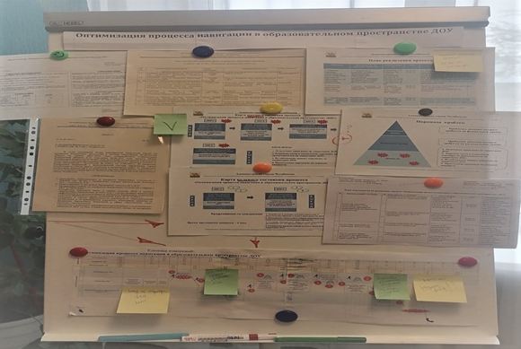
Администрация города Челябинска
ФОТО
до
ФОТО
после
Обея (стенд)
ФОТО

Slide 12
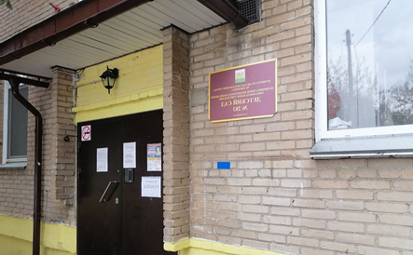
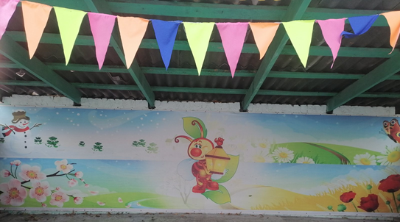
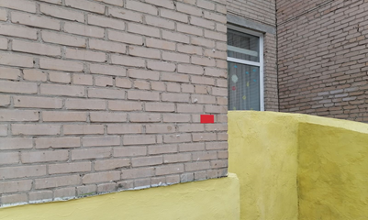
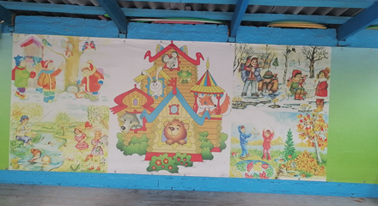
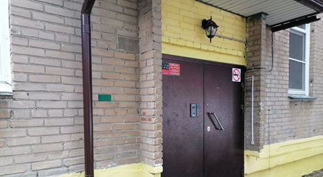
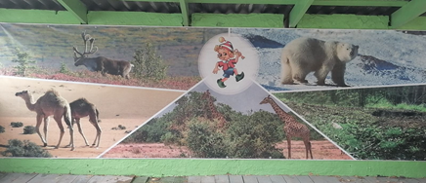
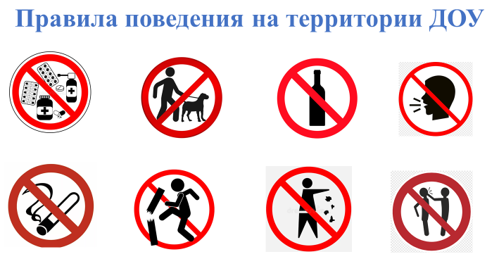
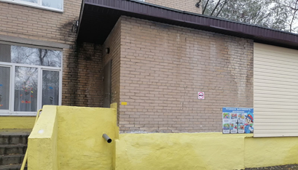
Администрация города Челябинска

Slide 13
Информация на навигационном стенде
Администрация города Челябинска

Slide 14
Стандарт реализации процесса (алгоритм) «Оптимизация процесса навигации в образовательном пространстве ДОУ»
Администрация города Челябинска
1 этап. Разработка и создание системы маршрутизации (навигации).
2 этап. Осуществления закупа путем выбора поставщика и заказа на изготовление стендов, указателей.
3 этап. Размещение указателей и стендов навигации для самостоятельного нахождения маршрута.
4 этап. Самостоятельное нахождение вновь прибывшими родителями (законными представителями) нужного объекта на территории ДОУ, входной двери.
5 этап. Анализ проделанной работы. Анкетирование родителей (законных представителей) «О создании навигации на территории ДОУ»

Slide 15
Администрация города Челябинска
Добро пожаловать в МБДОУ «ДС № 283 г. Челябинска»!
https://mbdou283.ucoz.net/index/berezhlivoe_obrazovanie/0-84

Slide 16
Администрация города Челябинска
Муниципальное бюджетное дошкольное образовательное учреждение
«Детский сад № 283 г. Челябинска»
Презентация проекта по внедрению бережливых технологий в системе образования
Города Челябинска
«Оптимизация процесса навигации в образовательном пространстве муниципального дошкольного образовательного учреждения
«Детский сад № 283 г. Челябинска»
Заведующий МБДОУ«ДС№283 г. Челябинска»
Тореева Екатерина Юрьевна
Челябинск -2023

